Slide 1
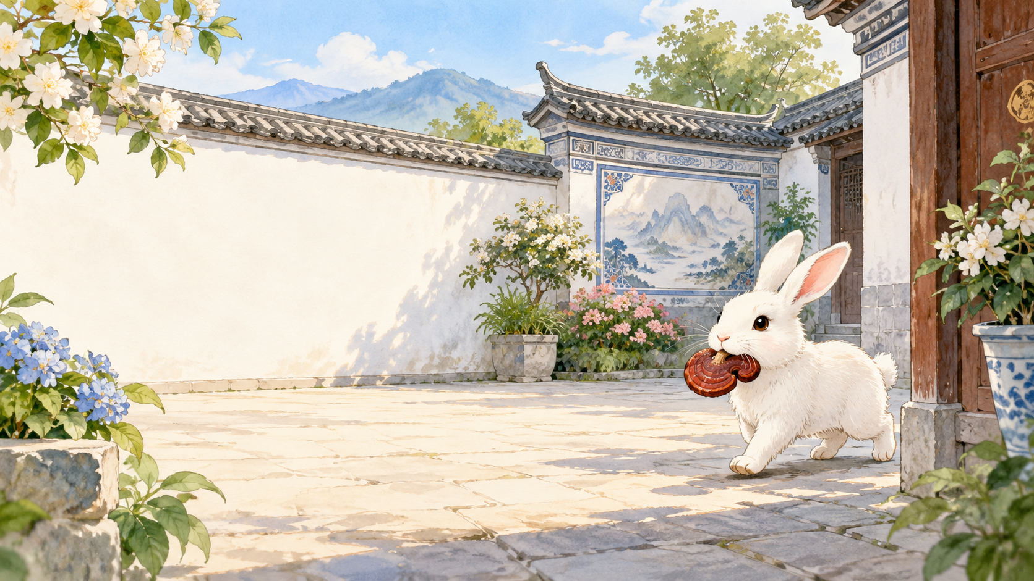
白族民居彩绘纹样微课
小白兔衔来的祝福
认识“兔含灵芝草”纹样
小学三至五年级 15分钟
看纹样 听故事 画祝福
Notes:
建议用时：30秒。教师请学生先观察画面中的白兔和院落，不立即解释灵芝草。插图为AI生成的故事情境图，仅用于课堂导入；传统纹样依据用户提供《纹样.docx》图9-023。

Slide 2
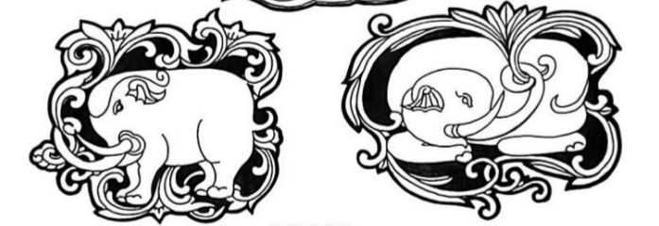
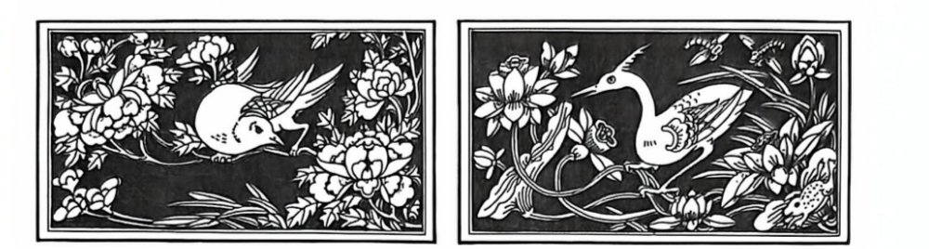
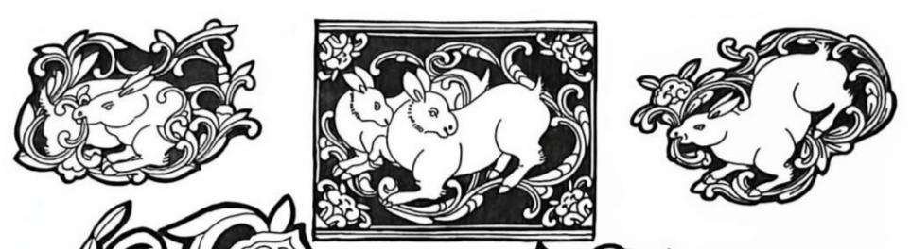
纹样里藏着什么？
观察
找一找
1
哪一只动物最先被你发现？
2
哪几个是小兔子？
3
小兔嘴里衔着什么？
02
Notes:
累计时间：2分钟。教师只引导观察，不公布完整寓意。鼓励学生从长耳朵、短尾巴、圆润身体和动态姿势识别兔子。来源：用户提供《纹样.docx》，图9-023“兔含灵芝草、含香草”。

Slide 3
小白兔衔来的祝福
一座白族院子准备绘制新的彩画。
一天，一只小白兔从山坡跑来，嘴里衔着一株特别的灵芝草。
它说：“请把这份祝福画在墙上。”
为什么小兔要衔着灵芝草？
Notes:
累计时间：5分钟。教师或AI朗读故事，读到“小白兔衔着灵芝草”时暂停，邀请学生猜测它想送来什么祝福。完整讲解语：画师把小兔和灵芝草一起画进民居彩画，让动物形象承载健康、平安与美好生活的愿望。故事为教学化改编，情境插图为AI生成。

Slide 4
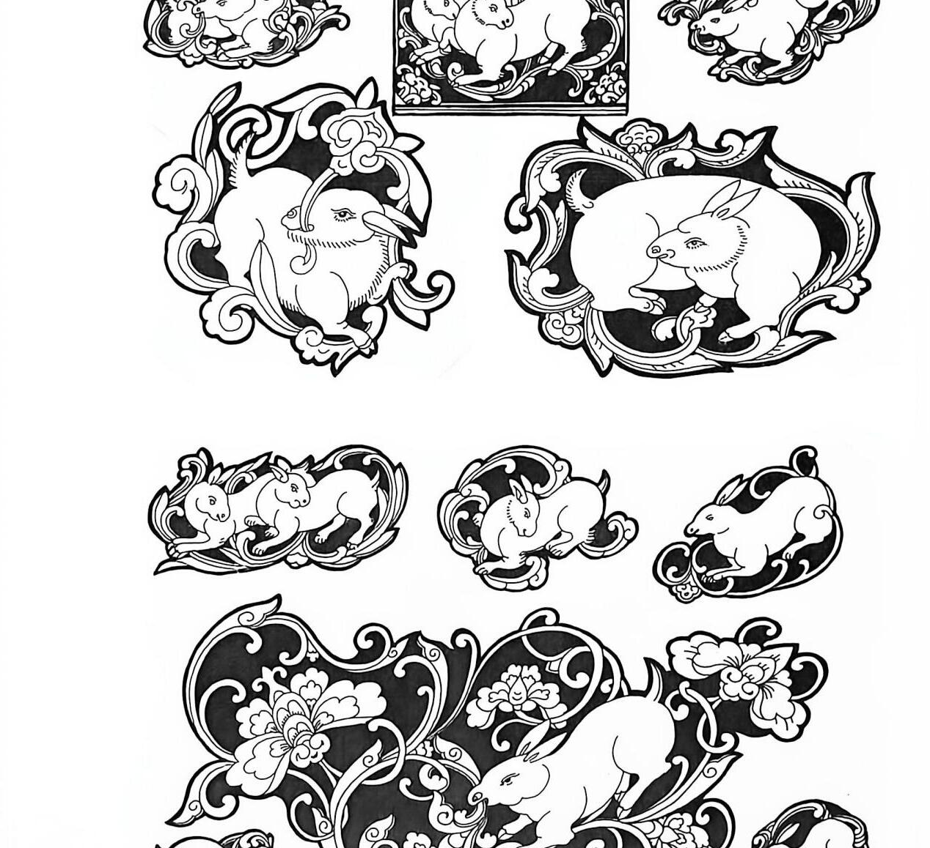
兔子为什么和灵芝草画在一起？
解码
兔子
长耳、短尾、圆润身体
给人温和、灵巧的感受
灵芝草
弯曲如意的植物外形
常用来寄托健康与吉祥愿望
卷草纹
连续生长、向外卷曲
把兔子和植物连接起来
04
Notes:
累计时间：6分30秒。教师依次指出兔子、灵芝草与外围卷草纹。表述应保持适度：兔子在本课中引导为温和、灵巧与生命力；灵芝草在传统装饰中常与健康、吉祥和长寿愿望相关；卷草纹负责连接与装饰。来源：用户提供《纹样.docx》图9-023；寓意解释采用传统吉祥图案的一般文化语境。

Slide 5
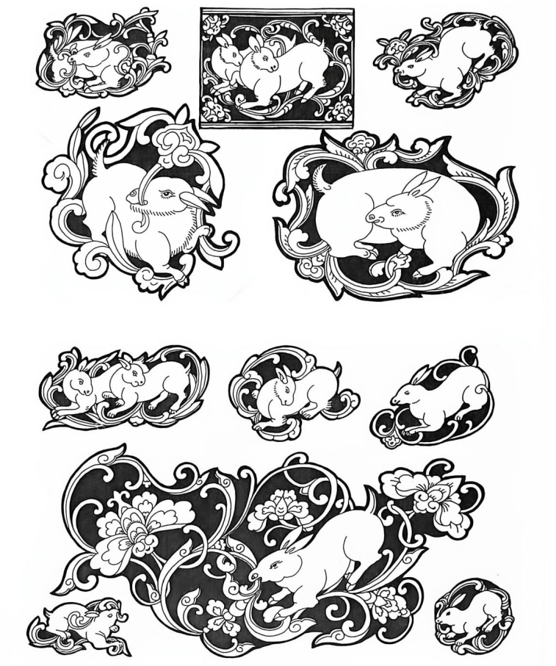
一幅纹样怎样讲出祝福？
拆解
主人公
小兔
带来的礼物
灵芝草或香草
连接画面的线
卷草纹与花卉
组合起来，图案就有了故事
05
Notes:
累计时间：8分钟。教师用“主人公、礼物、连接画面的线”帮助学生理解组合逻辑。强调传统纹样并非孤立地画动物，而是通过动物、植物和装饰线条共同表达祝愿。来源：用户提供《纹样.docx》图9-023。

Slide 6
创作一只“祝福小兔”
任务
今天的小作品
1
画出长耳朵和短尾巴
一张祝福纹样卡
2
让小兔衔着一种祝福植物
黑色线描加一种重点色即可
3
加入卷草纹、云纹或花朵
4
写下一个祝福词
平安 健康 快乐 成长 团圆
06
Notes:
累计时间：8分30秒。教师快速发布任务，不逐条展开解释。微课作品以线描为主，避免复杂上色挤占时间。学生可从“平安、健康、快乐、成长、团圆”中选择一个祝福主题。

Slide 7
5分钟完成祝福纹样
创作
1
2
3
4
画小兔
定动作
添植物
加纹样
长耳朵、圆身体、短尾巴
奔跑、跳跃、回头或伏卧
让小兔衔着一份祝福
用卷草纹或花朵围合画面
先画清楚，再添装饰
07
Notes:
累计时间：13分30秒。教师巡回指导。困难学生只需完成一只小兔加一株植物；进度快的学生可添加花卉或卷草纹。提醒学生保留空白，不必涂满画面。

Slide 8
用一句话介绍作品
分享
我画的是一只
__________的小兔
它衔着
__________
代表
________________
快速评价
像不像一只兔子？
兔子与植物有没有联系？
能不能说清祝福的含义？
08
Notes:
累计时间：14分30秒。邀请1至2名学生使用句式介绍作品。教师用“造型、组合、寓意”三个维度快速反馈，优先肯定学生把传统图案转化为个人祝福的尝试。

Slide 9
今天，我们认识了
兔含灵芝草纹样
兔子带来祝福，植物说出愿望
传统纹样像一封没有文字的祝福信
把想送出的祝福，画进自己的纹样里
Notes:
累计时间：15分钟。教师总结：白族民居彩绘通过动物、植物和装饰线条表达美好愿望。兔子衔着灵芝草，使图案从单纯的动物形象变成一幅带有情节和祝福的纹样。来源：用户提供《纹样.docx》图9-023。

